Slide 1
19- Mavzu: Apparat manikyuri
Bu ham manikyurning bir turi bo‘lib, unda tirnoq va kutikula mexanik mashina yordamida kesiladi. Bu usul bizga Germaniyadan kirib kelgan. Tartibsevar nemis xalqi amaliyot vaqtini qisqartirish va manikyurning kamroq shikast yetkazadigan usulini topdilar. Agar siz qaychi tasodifan terini kesib ketishiтi va noqulayliklarni yomon ko‘rsangiz, u holda apparat manikyuri aynan siz uchun

Slide 2
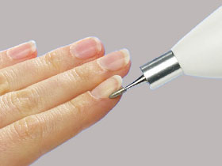
Klassik manikyurning apparat manikyuridan farqi shundaki, bunda tirnoq plastinkasi yonidagi teri qirqilmaydi, balki kesuvchi deb nomlangan qolip yordamida olib tashlanadi. Aynan shuning uchun ham apparat manikyuri xavfsiz va tezkor deb nomlanadi;
Klassikadan ikkinchi farqi shundaki, barcha manipulatsiya quruq terida amalga oshiriladi, ya’ni ivitish bosqichi chiqarib tashlanadi. Bu vannalar, vanna tuzlari, bir martalik paketlar va suvni tejashingiz mumkinligini anglatadi.

Slide 3
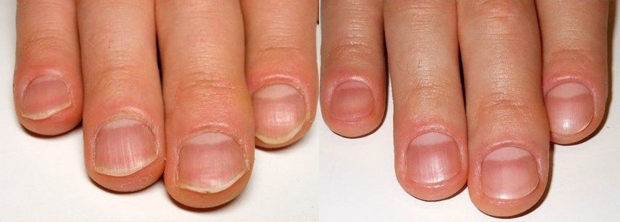
Kimlarga tavsiya etiladi?
Quruq teri egalari va qon tomirlari yetarlicha yaqin joylashganlarga apparat manikyurini tavsiya eta olamiz. Chunki bu usul mijozning nozik terisiga deyarli shikast yetkazmaydi.

Slide 4
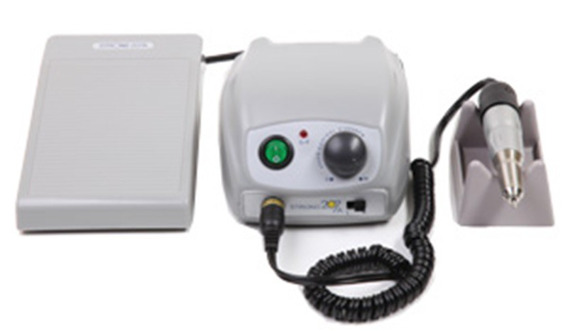
Apparat manikyuri uchun zarur bo‘ladigan vositalar
Bizga kerak bo‘ladigan birinchi narsa, albatta, uskunaning o‘zi. Bu uskunaning ko‘p turlari mavjud. Barchasi xohishlaringiz va moliyaviy imkoniyatlaringizga bog‘liq. Lekin, albatta, sotib olishdan oldin, tajribali mutaxassislar bilan maslahatlashib, sharhlarni o‘rganishingiz tavsiya etiladi.
Ikkinchisi, frezalash uskunasi nozullari (nasadka) kerak bo‘ladi. Va bu yerda u haqda batafsilroq to‘xtalamiz.

Slide 5
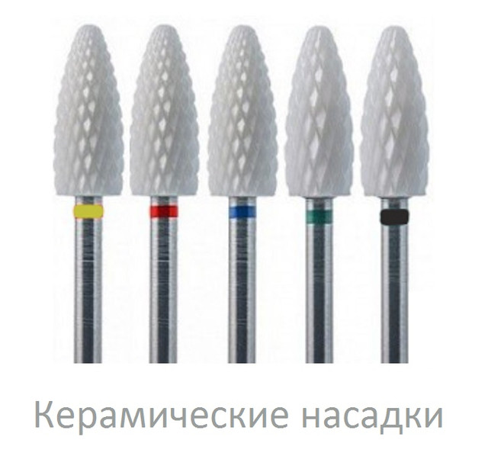
Pushti va ko‘k ranglar mayda don (tish)li freza ekanligini bildiradi.
Oq rang – o‘rta don (tish).
Qora rang – eng katta don (tish).
Mayda don (tish)li frezalar tirnoq plastinkasining konturida yaxshi ishlaydi.

Slide 6
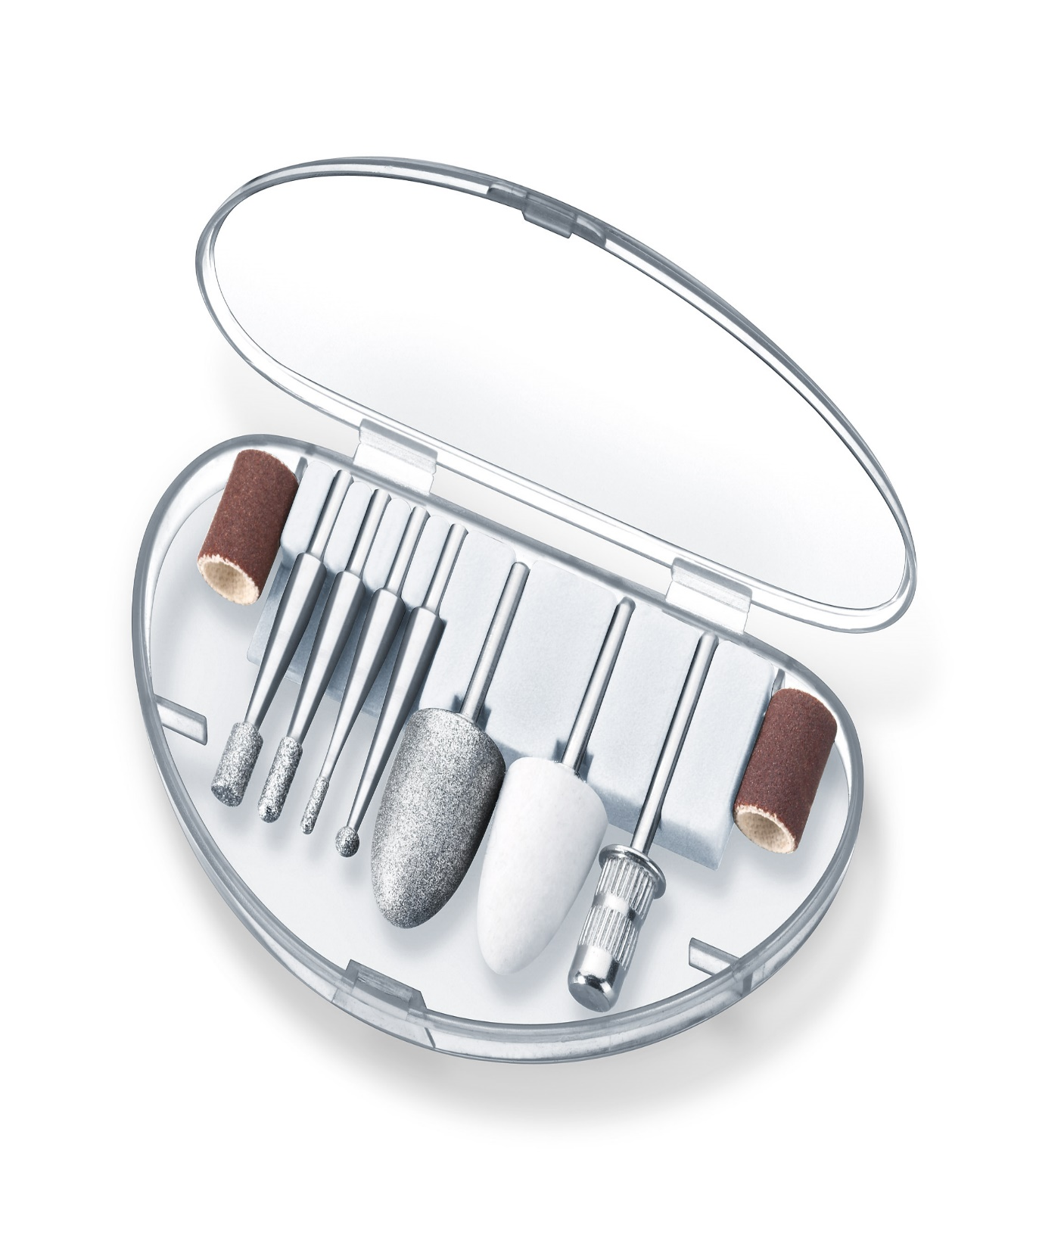
. Olmos frezalar.
Fransuzcha manikyur qilishda tirnoq chetini qayta ishlash uchun teskari konus talab qilinadi;
Turli o‘lchamdagi silindrlar tirnoq uzunligini qisqartiradi, qoplamalarni olib tashlaydi, shuningdek, dizayn yaratishda ishlatiladi;
Bor yoki sharcha asta-sekinlik va muloyimlik bilan kutikula olib tashlab, tirnoq valigini qayta ishlaydi;
Yumaloq konus yon silindrlarga silliqlik beradi;
Igna kutikulani chuqur ko‘tarib, tozalaydi.

Slide 7
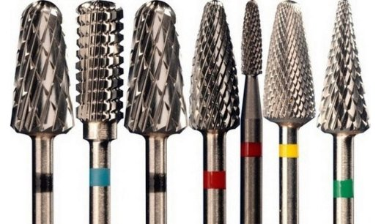
. Metall frezalar.
eng katta kesgich;
katta kesgich;
midship;
kichik kesgich;
super-mayda kesgich;
kichik spiral kesgich.

Slide 8
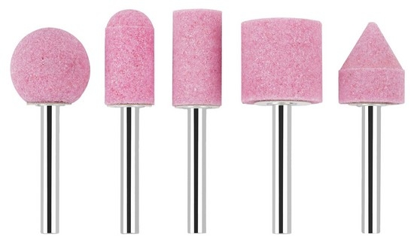
Silikon nasadkalar.
Silikon yoki plastmassadan tayyorlangan maxsus nasadkalar. Ular tirnoqlarni juda yaxshi parvarish qiladi va natijada tirnoqlar porlab, yaxshi ko‘rinishga ega bo‘ladi.

